Slide 1
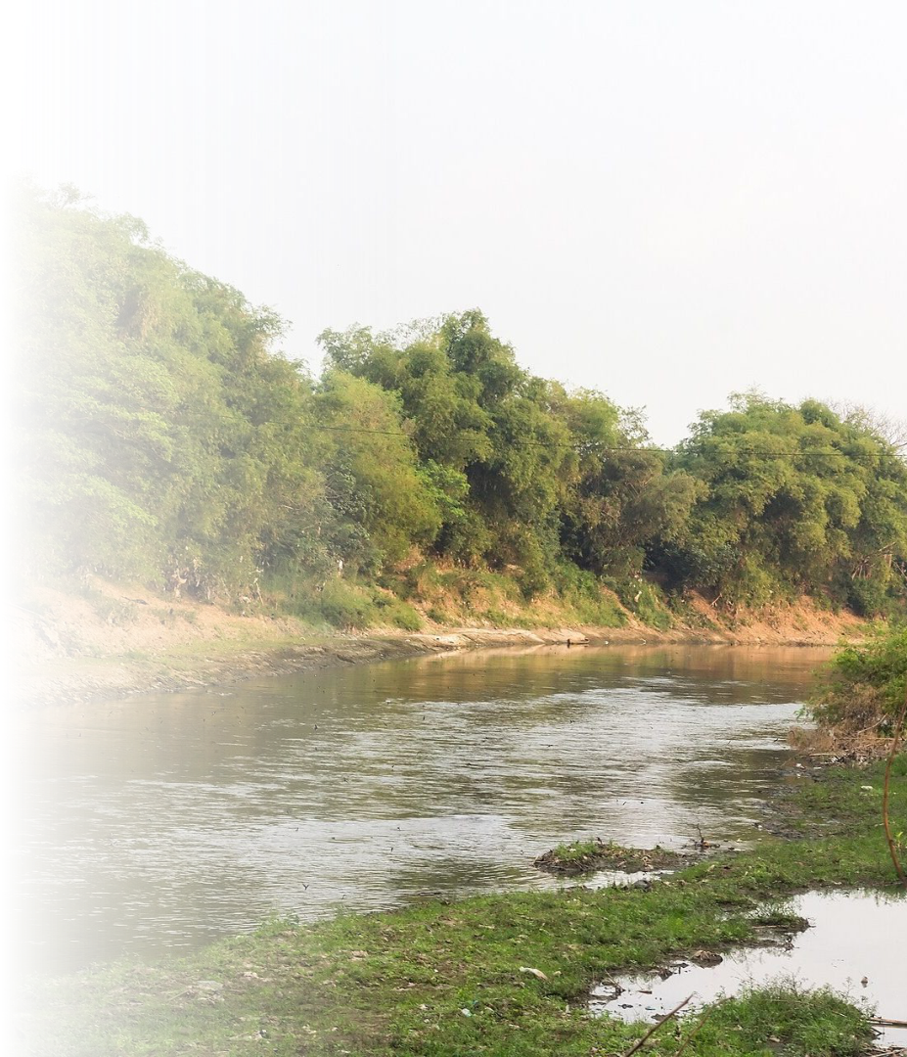

Neraca Air Pulau Jawa
per Kabupaten/Kota
Pasokan dan Kebutuhan Air Bulanan, Musim Kemarau Juni–Oktober, dan Tahun Kering 1997, 2015, 2019, dan 2023
Badan Nasional Penanggulangan Bencana
Disampaikan kepada Kepala Badan Nasional Penanggulangan Bencana
Rabu, 28 Oktober 2026
Foto: Bengawan Solo pada musim kemarau, Juli 2015; Crisco 1492, CC BY-SA 4.0, Wikimedia Commons

Slide 2










Pesan Kunci: air Jawa cukup setahun, kurang di sebagian
kab/kota saat kemarau, dan dua keputusan
CUT OFF DATA 27 Okt 2026, 23.59 WIB
ESTIMASI MODEL
sekitar 32%
68
sekitar 1,3
konsumtif/limpasan kemarau
kab/kota kemarau andalan negatif
median rasio kemarau lawan GloFAS
Pesan kunci
Konsumtif 2025 sama dengan sekitar 18% limpasan tahunan dan sekitar 32% limpasan Juni–Oktober; peringkat kab/kota menjadi daftar periksa, dipasangkan dengan data BPBD karena belum cocok dengan catatan kejadian DIBI.
Pasokan. Air permukaan terbarukan sekitar 186 miliar m³ per tahun, selisih sekitar 5,9% dari angka BPS 2020. Kedua angka adalah keluaran model. Limpasan Juni–Oktober hanya sekitar 16% dari total.
Tahun kering. Iklim 1997 membuat 99 kab/kota negatif; bias tiap tahun berbeda arah. Angka itu indikasi tekanan tanpa batas atas atau bawah. Iklim 2015 membuat 63 kab/kota negatif.
Setahun. Neraca tahunan negatif hanya di dua kota pantai kecil; kekurangan terjadi di musim kemarau. Kebutuhan konsumtif setahun hanya sekitar 18% limpasan.
Validasi. Aliran tahunan sejalan GloFAS; median aliran Juni–Oktober sekitar 1,3 kali, belum lolos. Pembandingnya sendiri model. Tahunan bermedian sekitar 1,0 kali di 12 muara.
Kemarau. 68 kab/kota kurang air pada satu dari lima kemarau bila irigasi potensial dipenuhi. Nilai per kab/kota dibaca sebagai urutan. Jawa Timur 28, Jawa Tengah 18.
Data. Kebutuhan industri kosong di 44 kab/kota; lima dari enam tampungan waduk bersumber sekunder. Kebutuhan Jawa Timur dan DI Yogyakarta menjadi batas bawah.
KEPUTUSAN YANG DIMINTA DARI KEPALA BNPB
Daftar periksa kemarau 2027
Data pos duga dan waduk
Batas pemakaian
Pakai peringkat sebagai daftar periksa BPBD sebelum Juni 2027, dipasangkan dengan data penyaluran air.
Minta debit pos duga dan operasi waduk dari Kementerian PU untuk validasi.
Volume air darurat tetap dihitung dari data BPBD; angka model tidak dipakai untuk volume.
Sumber: Pengolahan data Pantau Bencana, model neraca air kajian ini; BPS 2020; GloFAS; estimasi model
Badan Nasional Penanggulangan Bencana | Copyright 2026
2

Slide 3




A1. Kebutuhan konsumtif Jawa sekitar 18% dari limpasan
tahunan, naik ke sekitar 32% pada Juni–Oktober
CUT OFF DATA 27 Okt 2026, 23.59 WIB
PASOKAN DAN KEBUTUHAN
sekitar 186
sekitar 85%
sekitar 16%
miliar m³ limpasan per tahun
kebutuhan kotor dari irigasi
limpasan jatuh Juni–Oktober
Limpasan lokal dan kebutuhan konsumtif bulanan Pulau Jawa, juta m³
Cara membaca
BULAN
LIMPASAN LOKAL
KONSUMTIF
PROVINSI
KONSUMTIF/LIMPASAN %
Jan
sekitar 27.000
sekitar 1.000
1
DKI Jakarta
sekitar 97
Feb
sekitar 30.000
sekitar 560
2
Jawa Timur
sekitar 27
Mar
sekitar 27.000
sekitar 7.300
3
DI Yogyakarta
sekitar 24
Apr
sekitar 20.000
sekitar 2.000
Mei
sekitar 14.000
sekitar 3.400
4
Jawa Tengah
sekitar 16
Jun
sekitar 8.300
sekitar 3.300
5
Jawa Barat
sekitar 14
Jul
sekitar 5.200
sekitar 1.300
6
Banten
sekitar 12
Agu
sekitar 3.400
sekitar 1.700
Sep
sekitar 4.000
sekitar 1.700
Konsumtif = domestik, ternak, industri, dan irigasi dikurangi aliran balik 30%.
Irigasi adalah kebutuhan potensial, sekitar 40% dari angka standar SNI.
Jawa Timur dan DI Yogyakarta tanpa data industri: angkanya batas bawah.
Okt
sekitar 8.000
sekitar 1.300
Nov
sekitar 16.000
sekitar 8.400
Des
sekitar 23.000
sekitar 1.200
KEBUTUHAN 2025 PER SEKTOR
Irigasi potensial
Domestik
Industri besar-sedang
sekitar 38.000 juta m³ per tahun, gaya KP-01.
sekitar 5.900 juta m³ per tahun untuk sekitar 160 juta jiwa.
sekitar 750 juta m³ per tahun, hanya 75 kab/kota ber-data.
Sumber: Pengolahan data Pantau Bencana: CHIRPS 1991–2025, NASA POWER, HydroBASINS, BPS, WorldPop; estimasi model
Badan Nasional Penanggulangan Bencana | Copyright 2026
3

Slide 4


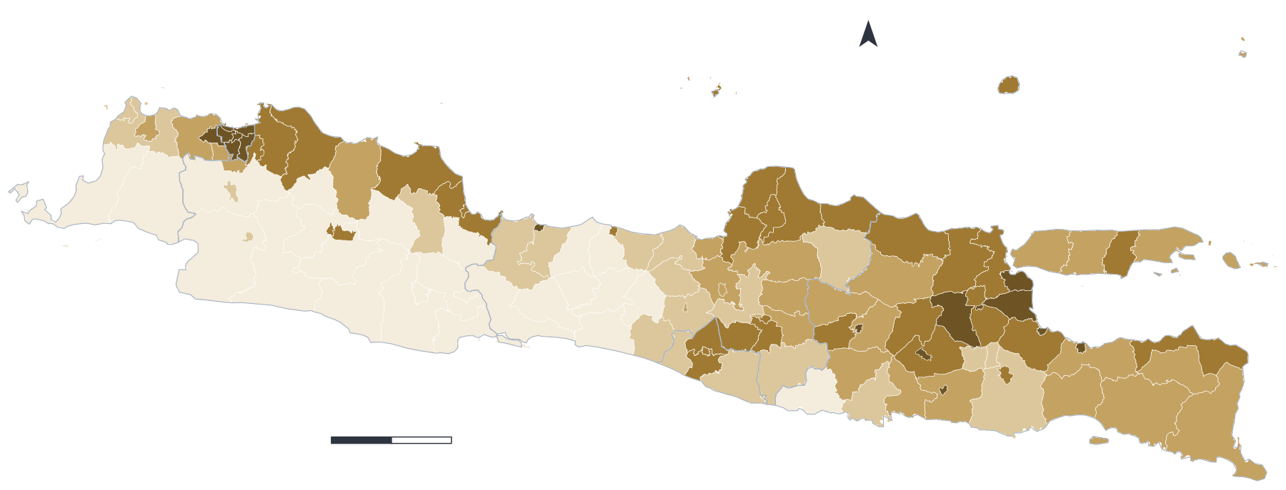
A2. Di 47 kab/kota kebutuhan Juni–Oktober melebihi limpasan
lokalnya; kab/kota ini bergantung pada aliran dari hulu
CUT OFF DATA 27 Okt 2026, 23.59 WIB
KETERGANTUNGAN
47
sekitar 79%
kab/kota kebutuhan melebihi limpasan
air Indramayu dari hulu
Cara membaca
KAB/KOTA
RASIO KEMARAU %
1
Kota Administrasi Jakarta Pusat
sekitar 700
2
Kota Probolinggo
sekitar 630
3
Kota Administrasi Jakarta Barat
sekitar 620
4
Kota Pasuruan
sekitar 550
5
Kota Administrasi Jakarta Utara
sekitar 540
6
Kota Mojokerto
sekitar 420
7
Kota Tangerang
sekitar 320
Limpasan lokal tidak menghitung aliran masuk dari hulu.
Kab/kota hilir menanggung akibat pemakaian dan operasi waduk di hulu.
Jawa bagian timur paling tertekan; Jawa Barat bagian selatan paling longgar.
Rasio Jawa seluruhnya sekitar 32%, dengan kebutuhan 2030 sekitar 33%.
Perpipaan antarwilayah dan air tanah tidak dimodelkan.
Konsumtif/limpasan lokal Juni–Oktober
≤ 25%
25–50%
50–100%
100–200%
> 200%
Sumber batas: public/geo Pantau Bencana (asal belum terdokumentasi); WGS84 geografis; Ekuirektangular; Batas wilayah bukan rujukan resmi
Sumber: Pengolahan data Pantau Bencana, model neraca air kajian ini, iklim 1991–2025 dan kebutuhan 2025; estimasi model
Badan Nasional Penanggulangan Bencana | Copyright 2026
4

Slide 5
A3. Air Kabupaten Indramayu sekitar 79% berasal dari hulu; delapan
dari sepuluh surplus lokal terbesar ada di Jawa Barat dan Banten
CUT OFF DATA 27 Okt 2026, 23.59 WIB
KETERGANTUNGAN HULU
sekitar 79%
sekitar 28%
air Indramayu dari hulu
air Jakarta Utara dari hulu
Sepuluh kab/kota dengan surplus lokal tahunan terbesar
Cara membaca
KAB/KOTA
SURPLUS LOKAL, JUTA M³
AIR DARI HULU %
KAB/KOTA
DARI HULU %
1
Kab. Sukabumi
sekitar 8.200
sekitar 27
1
Kota Mojokerto
sekitar 98
2
Kab. Cianjur
sekitar 7.300
sekitar 59
2
Kota Madiun
sekitar 97
3
Kab. Lebak
sekitar 7.200
sekitar 13
3
Kab. Sidoarjo
sekitar 97
4
Kab. Bogor
sekitar 6.700
sekitar 29
4
Kota Surakarta
sekitar 96
Kab. Garut
sekitar 5.700
sekitar 10
5
Kab. Gresik
sekitar 95
5
6
Kab. Tuban
sekitar 94
6
Kab. Pandeglang
sekitar 5.200
sekitar 18
7
Kab. Lamongan
sekitar 94
7
Kab. Tasikmalaya
sekitar 5.200
sekitar 13
8
Kota Banjar
sekitar 94
8
Kab. Cilacap
sekitar 4.200
sekitar 82
Kab. Ciamis
sekitar 3.000
sekitar 71
Surplus lokal = limpasan lokal dikurangi konsumtif; air yang lewat tidak dihitung.
Surplus hulu mengalir menjadi pasokan kab/kota hilir.
Neraca kab/kota hilir memuat air lewat dan tidak boleh dijumlahkan.
Penelusuran memakai 534 sub-DAS HydroBASINS.
Sub-DAS rerata 248 km²: kota kecil membaca sungai yang lewat.
9
10
Kab. Malang
sekitar 3.000
sekitar 26
Sumber: Pengolahan data Pantau Bencana: penelusuran aliran HydroBASINS, model neraca air kajian ini; estimasi model
Badan Nasional Penanggulangan Bencana | Copyright 2026
5

Slide 6
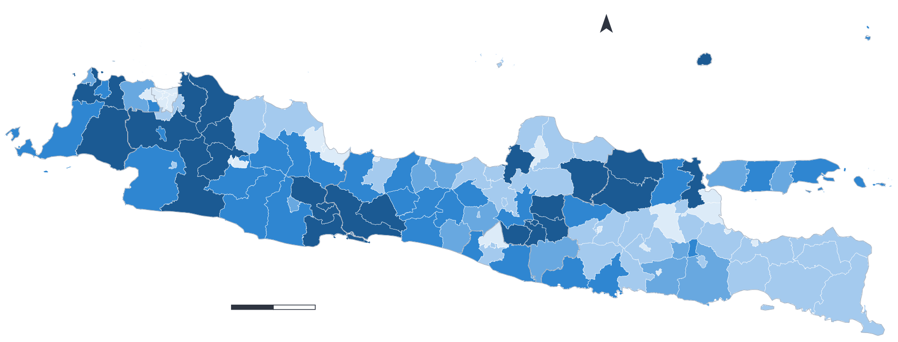
B1. 68 kab/kota kekurangan air Juni–Oktober pada sedikitnya
satu dari lima tahun bila irigasi potensial dipenuhi
CUT OFF DATA 27 Okt 2026, 23.59 WIB
INDIKASI URUTAN
28
18
10
kab/kota di Jawa Timur
kab/kota di Jawa Tengah
kab/kota di Jawa Barat
Definisi dan batas
KAB/KOTA
ANDALAN PER LUAS, MM
1
Kota Administrasi Jakarta Pusat
sekitar -220
2
Kota Administrasi Jakarta Barat
sekitar -220
3
Kota Pasuruan
sekitar -210
4
Kota Bandung
sekitar -200
5
Kota Probolinggo
sekitar -200
6
Kota Mojokerto
sekitar -190
7
Kota Tangerang
sekitar -190
Neraca kemarau andalan = persentil kedua puluh total Juni–Oktober 1991–2025.
Aliran kemarau model belum lolos validasi: nilai per kab/kota dibaca sebagai urutan.
Pemakaian sah: daftar periksa dan pemilihan wilayah; volume tangki dihitung dari data BPBD.
27 dari 68 adalah kota kecil yang airnya kiriman hulu.
Penduduk kab/kota itu sekitar 83 juta jiwa.
Rerata Juni–Oktober negatif di 16 kab/kota.
Neraca kemarau andalan, mm
Kurang >100
Kurang 25–100
Kurang 0–25
Sisa 0–150
Sisa >150
Sumber batas: public/geo Pantau Bencana (asal belum terdokumentasi); WGS84 geografis; Ekuirektangular; Batas wilayah bukan rujukan resmi
Sumber: Pengolahan data Pantau Bencana, model neraca air kajian ini, iklim 1991–2025 dan kebutuhan 2025; estimasi model
Badan Nasional Penanggulangan Bencana | Copyright 2026
6

Slide 7
B2. Kab. Indramayu mencatat neraca kemarau andalan sekitar
-200 juta m³, terendah di Pulau Jawa
CUT OFF DATA 27 Okt 2026, 23.59 WIB
Dua belas kab/kota dengan neraca kemarau andalan terendah
Cara membaca
KAB/KOTA
TAHUNAN, JUTA M³
KEMARAU ANDALAN, JUTA M³
IKLIM 1997, JUTA M³
KAB/KOTA
JUN–OKT RERATA, JUTA M³
1
Kab. Indramayu
sekitar 7.000
sekitar -200
sekitar -300
1
Kota Surabaya
sekitar -36
2
Kab. Subang
sekitar 3.100
sekitar -180
sekitar -240
2
Kota Administrasi Jakarta Barat
sekitar -24
3
Kab. Jember
sekitar 3.300
sekitar -170
sekitar -250
3
Kab. Situbondo
sekitar -23
4
Kab. Cirebon
sekitar 2.300
sekitar -130
sekitar -170
4
Kota Administrasi Jakarta Utara
sekitar -22
5
Kab. Jombang
sekitar 10.000
sekitar -120
sekitar -190
5
Kab. Jepara
sekitar -20
6
Kab. Banyuwangi
sekitar 2.000
sekitar -110
sekitar -170
6
Kab. Rembang
sekitar -15
7
Kab. Pasuruan
sekitar 9.000
sekitar -94
sekitar -150
7
Kota Administrasi Jakarta Timur
sekitar -12
8
Kab. Grobogan
sekitar 4.700
sekitar -90
sekitar -160
8
Kota Probolinggo
sekitar -9,8
9
Kab. Kediri
sekitar 7.400
sekitar -85
sekitar -180
9
Kota Administrasi Jakarta Pusat
sekitar -9,0
10
Kab. Nganjuk
sekitar 6.100
sekitar -84
sekitar -150
10
Kota Administrasi Jakarta Selatan
sekitar -7,4
11
Kab. Pati
sekitar 1.600
sekitar -84
sekitar -130
Kab. Jepara
sekitar 1.100
sekitar -84
sekitar -110
Neraca tahunan positif besar: kekurangan muncul saat irigasi bertemu aliran rendah.
Neraca memuat air lewat dari hulu dan tidak boleh dijumlahkan antar-kab/kota.
Tanpa data industri di Jawa Timur: kekurangannya batas bawah.
Lima belas terdalam semuanya kabupaten, tujuh di Jawa Timur.
Kab/kota yang sama muncul lagi di daftar iklim 1997.
Volume per kab/kota belum dipakai untuk menghitung tangki atau embung.
12
13
Kab. Situbondo
sekitar 1.100
sekitar -82
sekitar -110
14
Kab. Sleman
sekitar 1.200
sekitar -81
sekitar -110
15
Kab. Semarang
sekitar 1.400
sekitar -78
sekitar -120
Sumber: Pengolahan data Pantau Bencana, model neraca air kajian ini; indikasi urutan, estimasi model
Badan Nasional Penanggulangan Bencana | Copyright 2026
7

Slide 8

B3. Iklim 1997 membuat neraca Juni–Oktober negatif di 99
kab/kota, dibanding 16 pada iklim rerata
CUT OFF DATA 27 Okt 2026, 23.59 WIB
RASIO KEMARAU
sekitar 140%
sekitar 160%
konsumtif/limpasan, iklim 2015
konsumtif/limpasan, iklim 2019
Kab/kota dengan neraca Juni–Oktober negatif per skenario iklim
Arah bias
Kab/kota negatif, iklim 1991–2025 dan tahun kering
SUNGAI
RASIO 1997
RASIO 2019
sekitar 99
1
Bengawan Solo
sekitar 0
sekitar 1,8
2
Brantas (Porong)
sekitar 0
sekitar 0,13
sekitar 74
3
Citarum
sekitar 1,3
sekitar 1,7
sekitar 63
4
Citanduy
sekitar 0,41
sekitar 1,6
5
Serayu
sekitar 0,24
sekitar 1,2
sekitar 47
6
Cimanuk
sekitar 0,73
sekitar 4,6
Iklim 1997: model memadamkan aliran di 5 dari 12 muara, kekurangan dilebih-lebihkan.
Iklim 2019: aliran Jratunseluna sekitar 8,5 kali GloFAS, kekurangan terhitung terlalu kecil.
Angka tahun kering tidak menjadi batas atas atau batas bawah.
Median rasio Juni–Oktober model/GloFAS: sekitar 0,25 pada 1997, sekitar 1,6 pada 2023.
Konsumtif naik di tahun kering karena hujan efektif padi berkurang.
Skenario dipakai memilih wilayah rencana kontinjensi.
sekitar 16
Rerata 1991–2025
1997
2015
2019
2023
Sumber: Pengolahan data Pantau Bencana, model neraca air kajian ini; GloFAS; estimasi model
Badan Nasional Penanggulangan Bencana | Copyright 2026
8

Slide 9

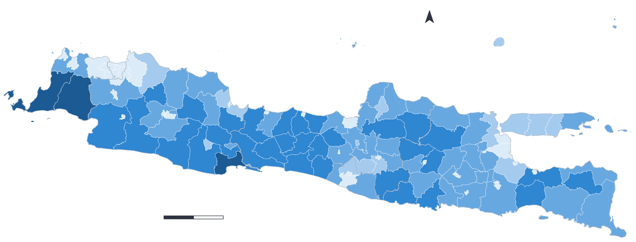
B4. Cara daya dukung Permen LH menandai 83 kab/kota
defisit; 81 di antaranya punya neraca tahunan positif
CUT OFF DATA 27 Okt 2026, 23.59 WIB
BUKAN STATUS RESMI
83
sekitar 110 juta
kab/kota defisit gaya Permen LH
jiwa di kab/kota itu
Mengapa berbeda
KAB/KOTA
KETERSEDIAAN/KEBUTUHAN
1
Kota Administrasi Jakarta Pusat
sekitar 0,020
2
Kota Administrasi Jakarta Barat
sekitar 0,020
3
Kota Administrasi Jakarta Utara
sekitar 0,030
4
Kota Administrasi Jakarta Selatan
sekitar 0,040
5
Kota Administrasi Jakarta Timur
sekitar 0,040
6
Kota Tangerang
sekitar 0,040
Ketersediaan = limpasan lokal model, tanpa air kiriman hulu.
Kebutuhan = penduduk kali 1.600 m³ per kapita per tahun, jauh di atas kebutuhan sektor.
Status resmi daerah memakai koefisien limpasan dan hujan tahunan.
Peraturan tidak menetapkan ambang rasio; status hanya surplus atau defisit.
Neraca tahunan kajian ini negatif hanya di dua kota pantai kecil.
Kajian ini tidak menetapkan status daya dukung daerah.
Ketersediaan/kebutuhan, di bawah satu defisit
≤0,25
0,25–0,5
0,5–1
1–2
>2
Sumber batas: public/geo Pantau Bencana (asal belum terdokumentasi); WGS84 geografis; Ekuirektangular; Batas wilayah bukan rujukan resmi
Sumber: Pengolahan data Pantau Bencana, model neraca air kajian ini; Permen LH 17/2009; bukan status resmi
Badan Nasional Penanggulangan Bencana | Copyright 2026
9

Slide 10
C1. Aliran tahunan model 0,69–1,31 kali GloFAS di 12 muara;
median Juni–Oktober sekitar 1,3 kali
CUT OFF DATA 27 Okt 2026, 23.59 WIB
PEMBANDING MODEL
sekitar 1,0
sekitar 0,85
sekitar 1,3
median rasio tahunan
median korelasi bulanan
median rasio Juni–Oktober
Debit model dibanding GloFAS per muara, 1991–2024
Batas validasi
SUNGAI
RASIO TAHUNAN
RASIO JUNI–OKTOBER
SUNGAI
KORELASI BULANAN
Bengawan Solo
sekitar 0,90
sekitar 1,0
1
Citarum
sekitar 0,61
Brantas (Porong)
sekitar 0,69
sekitar 0,55
2
Ciujung
sekitar 0,63
Citarum
sekitar 0,93
sekitar 1,3
3
Cisadane
sekitar 0,72
Citanduy
sekitar 1,0
sekitar 1,7
4
Citanduy
sekitar 0,82
Serayu
sekitar 1,1
sekitar 1,2
5
Jratunseluna
sekitar 0,83
Cimanuk
sekitar 0,98
sekitar 1,4
6
Cimanuk
sekitar 0,84
Jratunseluna
sekitar 1,0
sekitar 2,2
7
Brantas (Porong)
sekitar 0,86
Progo
sekitar 0,78
sekitar 0,66
Ciujung
sekitar 0,96
sekitar 1,5
Kalibrasi dan validasi memakai GloFAS yang sama: uji dalam sampel.
GloFAS dan BPS 2020 sama-sama model; belum ada pos duga air.
Ambang rasio 0,80–1,25 dipenuhi tahunan, tidak dipenuhi kemarau.
Limpasan total selisih sekitar 5,9% dari BPS 2020; tahun 2020 saja sekitar 16,9%.
Kab/kota neraca kemarau negatif lebih jarang tercatat kekeringan di DIBI: 68% lawan 94%.
Korelasi bulanan terendah di Citarum, sungai dengan tiga waduk besar berurutan.
Cisadane
sekitar 1,3
sekitar 1,8
Pemali
sekitar 1,2
sekitar 1,4
Opak-Oyo
sekitar 1,0
sekitar 0,86
Sumber: Pengolahan data Pantau Bencana; GloFAS Copernicus lewat Open-Meteo; BPS 2020; estimasi model
Badan Nasional Penanggulangan Bencana | Copyright 2026
10

Slide 11


C2. Kebutuhan industri kosong di 44 kab/kota dan lima dari
enam tampungan waduk bersumber sekunder
CUT OFF DATA 27 Okt 2026, 23.59 WIB
CAKUPAN DATA
44
35
kab/kota tanpa data industri
kab/kota hilir waduk
Celah data dan pemegangnya, dengan akibat pada angka
Pemakaian sekarang
CELAH
PEMEGANG DATA
AKIBAT PADA ANGKA
WADUK ATAU TRANSFER
LABEL SUMBER
Debit pos duga air bulanan
Kementerian PU (BBWS)
Aliran kemarau belum terukur
1
Saguling
asumsi-kebijakan
Operasi waduk besar
Kementerian PU, pengelola waduk
Hilir waduk memakai pelepasan rata
2
Cirata
asumsi-kebijakan
3
Jatiluhur
asumsi-kebijakan
Air industri per kab/kota
BPS, Kementerian Perindustrian
Jatim dan DIY batas bawah
4
Kedung Ombo
resmi
5
Gajah Mungkur
asumsi-kebijakan
Luas tanam per musim
Kementerian PU, Kementerian Pertanian
Irigasi dihitung potensial
Peringkat dipakai sebagai urutan pemeriksaan; volume kekurangan belum dipakai.
Tiap data yang diterima menaikkan label satu bagian model.
Model dan uji konservasi massanya bisa dijalankan ulang.
Industri hanya besar-sedang; mikro-kecil tidak termasuk.
Hanya Kedung Ombo dan Tarum Barat yang bersumber resmi.
Model dan uji konservasi massanya bisa dijalankan ulang begitu data baru diterima.
Penyaluran air darurat
BPBD
Peringkat belum dicocokkan lapangan
Air baku perpipaan dan air tanah
Kementerian PU, Kementerian ESDM
Kota tampak defisit
Teks SNI 2015
BSN
Koefisien memakai SNI 2002
PERMINTAAN DATA YANG DIUSULKAN
Pos duga BBWS
Operasi waduk
Air industri
Debit bulanan dua belas muara dan titik batas kab/kota.
Tampungan efektif dan pelepasan bulanan enam waduk.
Tenaga kerja atau pengambilan air per kab/kota Jatim dan DIY.
Sumber: Analisis kajian ini; BPS; tabel waduk kajian ini
Badan Nasional Penanggulangan Bencana | Copyright 2026
11

Slide 12




Rekomendasi 100 hari dan peta jalan 2026–2027: langkah,
rincian, penanggung jawab
CUT OFF DATA 27 Okt 2026, 23.59 WIB
LANGKAH
RINCIAN
PENANGGUNG JAWAB
BPBD di kab/kota dengan neraca kemarau andalan negatif memeriksa sumber air darurat sebelum Juni 2027.
Pakai peringkat kemarau sebagai daftar periksa
Dir. Kesiapsiagaan
Dir. PD Wilayah I–III
BPBD
100 hari
Usulan baru
Debit bulanan pos duga di dua belas muara dan batas kab/kota dipakai menguji aliran kemarau.
Minta debit pos duga dan neraca Pola PSDA
Pusdatinkom
Kementerian PU
100 hari
Usulan baru
Kab/kota yang negatif di semua skenario tahun kering memuat skenario iklim 2015 atau 2019.
Masukkan skenario kering ke rencana kontinjensi
Dir. Kesiapsiagaan
Dir. PERB
BMKG
2026–2027
Usulan baru
Tampungan efektif dan pelepasan bulanan enam waduk besar tersedia dengan sumber resmi per baris.
Minta tampungan dan pelepasan waduk besar
Pusdatinkom
Kementerian PU
2026–2027
Usulan baru
Tenaga kerja atau pengambilan air industri DI Yogyakarta dan Jawa Timur tersedia untuk pembaruan.
Minta data air industri per kab/kota
Pusdatinkom
BPS
Kemenperin
2026–2027
Usulan baru
Badan Nasional Penanggulangan Bencana | Copyright 2026
12

Slide 13

Kesimpulan: delapan temuan berangka tentang neraca air Jawa
dan keputusan yang diminta
CUT OFF DATA 27 Okt 2026, 23.59 WIB
01
02
03
04
PASOKAN
PASOKAN
KEBUTUHAN
NERACA
Limpasan
Musim
Irigasi
Tahunan
sekitar 186 miliar m³ per tahun, estimasi model.
sekitar 16% limpasan jatuh pada Juni–Oktober.
sekitar 85% kebutuhan kotor, dihitung potensial.
Negatif hanya di dua kota pantai kecil.
05
06
07
08
KEMARAU
KEMARAU
VALIDASI
DATA
Andalan
Iklim 1997
Kemarau
Industri
68 kab/kota negatif, indikasi urutan.
99 kab/kota negatif; bias melebih-lebihkan.
Median rasio sekitar 1,3 kali GloFAS, belum lolos.
Kosong di 44 kab/kota Jatim, DIY, Kep. Seribu.
ARAHAN
Tetapkan peringkat neraca kemarau sebagai daftar periksa kemarau 2027 dan minta data pos duga serta operasi waduk dari Kementerian PU.
Sumber: Pengolahan data Pantau Bencana, model neraca air kajian ini; GloFAS; BPS; estimasi model
Badan Nasional Penanggulangan Bencana | Copyright 2026
13

Slide 14
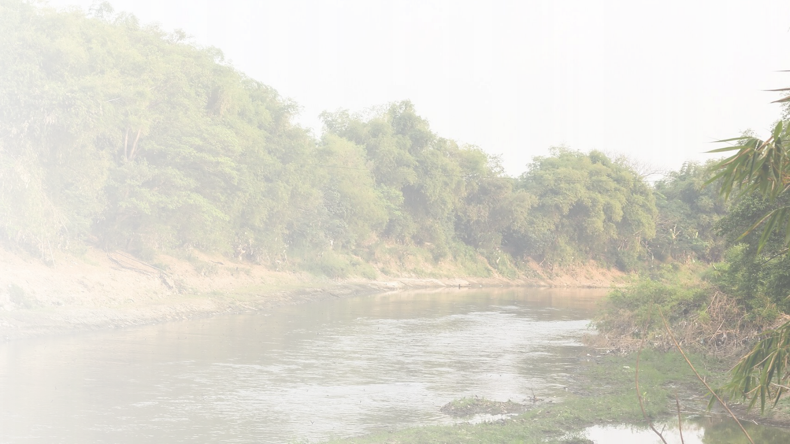
Terima kasih
Badan Nasional Penanggulangan Bencana
Neraca Air Pulau Jawa per Kabupaten/Kota, Rabu, 28 Oktober 2026
Foto: Bengawan Solo pada musim kemarau, Juli 2015; Crisco 1492, CC BY-SA 4.0, Wikimedia Commons

